Slide 1
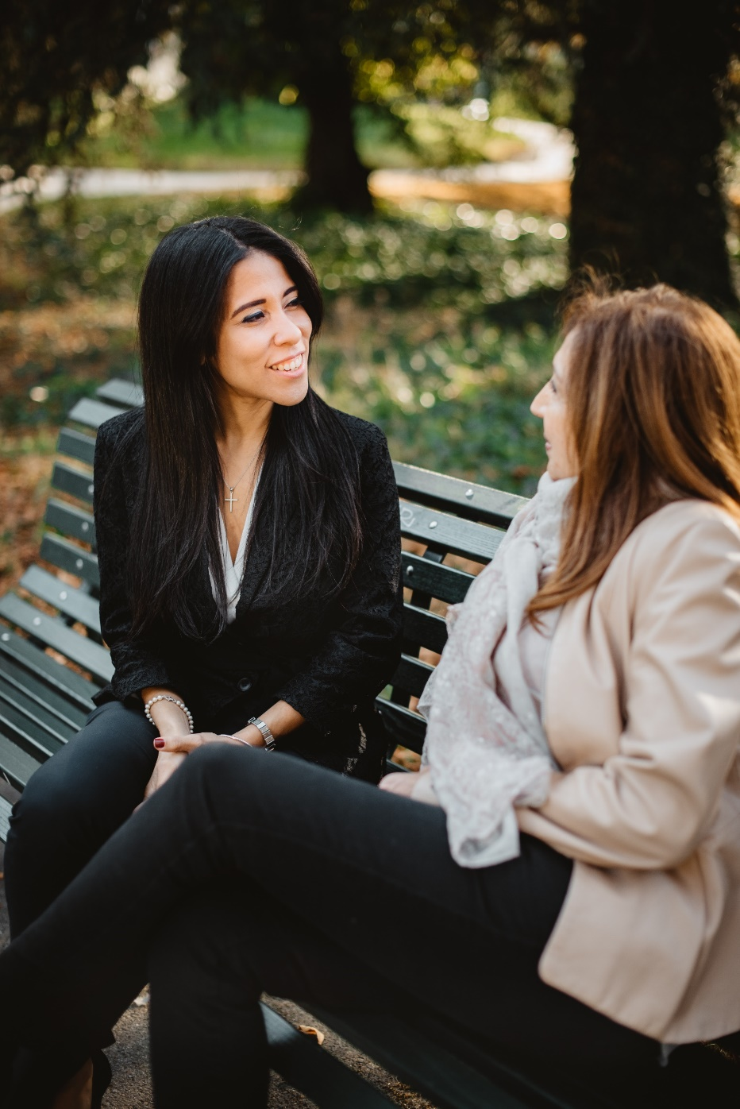
Wie laden wir ein?

Slide 2
Die Kraft einer Einladung
Die meisten Gäste kamen zu Alpha, weil sie persönlich von jemandem eingeladen wurden.
Quelle: Alpha Global Study, Barna Group. 2018
Notes:
Nach dieser Folie kannst du das Video “Miranda & Ashlyn” zeigen.

Slide 3
Nimm dir vor,
eine der 3 Personen
auf deiner Liste einzuladen.

Slide 4
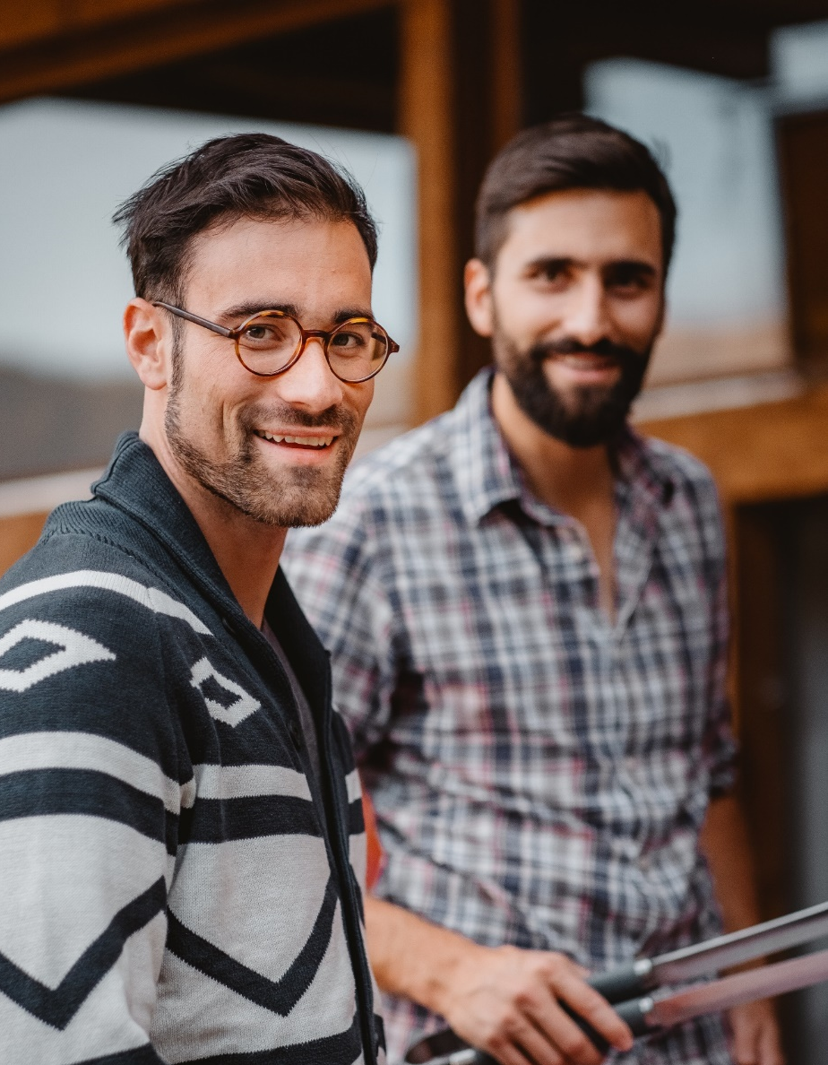
Wie eingeladen werden kann:
Über die persönliche Einladung
Über soziale Netzwerke
Mit einem Einladeflyer
Durch eine einfache SMS/WhatsApp

Slide 5
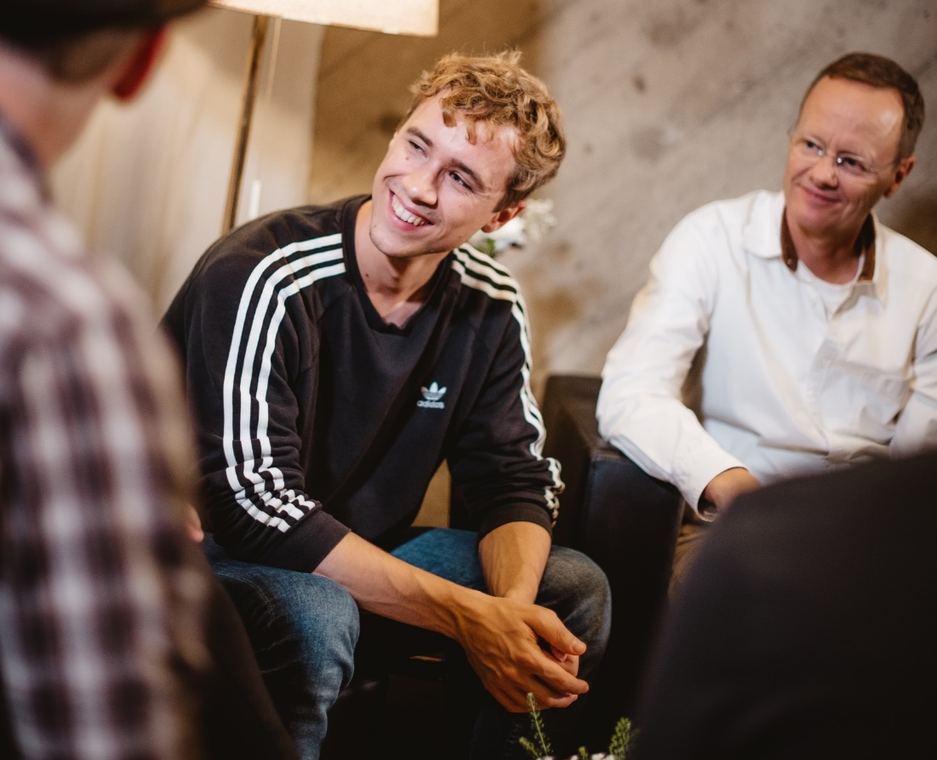
Details:
Wann:
Mittwochs um 19:30 vom 26.9. – 8.12.
Wo:
“Muster” Gemeinde/Kirche/Online/…

